Slide 1
Профессии

Slide 5
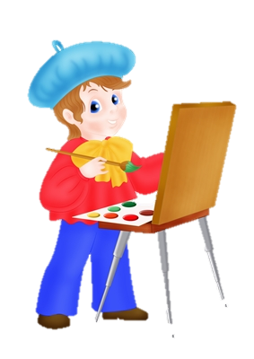

Slide 8
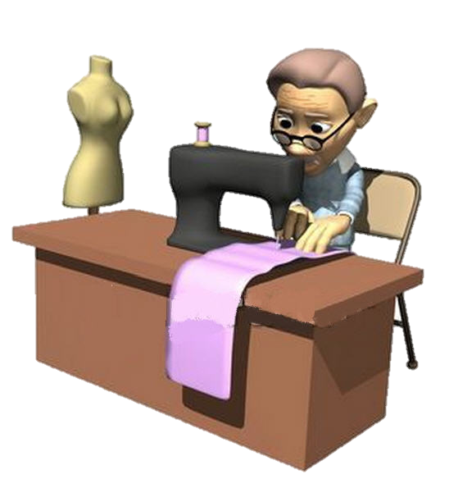

Slide 11
Конец!

